Slide 1


YO ME QUIERO
5° a 8° básico
Equipo de Convivencia Escolar

Slide 2
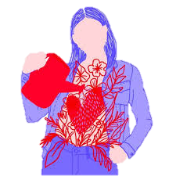
Día 1. ¿conociéndome?
La importancia de conocerme:
Conocerse, resulta básico y fundamental ya que las personas que logran un mayor conocimiento sobre sí mismos tienen mayores posibilidades de establecer relaciones sociales saludables y de alcanzar sus metas, es decir, tener éxito en la vida y en general, lograr un estado de bienestar al saber cuáles son sus capacidades y debilidades en los diferentes ámbitos ya sea personal, familiar, educacional, entre otros, para actuar sobre tus capacidades o debilidades, reforzándolos o mejorándolos.

Slide 3
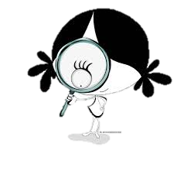

UNA FORMA SENCILLA DE IR CONOCIÉNDOME.
Actividad N°1: Completa la siguiente lista en forma personal, en tu cuaderno de Orientación:
1-¿Qué me gusta hacer?
2-¿Qué no me gusta hacer?
3-¿ Quien es la persona mas importante de mi vida?
4-¿Cómo me siento hoy?
5-¿Cómo me gustaría sentirme durante la semana?
6-¿Qué me gusta de mi?
7-¿Qué cambiaría de mi carácter?
8-¿Cuáles son mis sueños?
9- Si me tuviera que describir otra persona ¿Qué cosas diría de mí?
10- ¿Qué mensaje le dirías a tú yo del futuro?

Slide 4
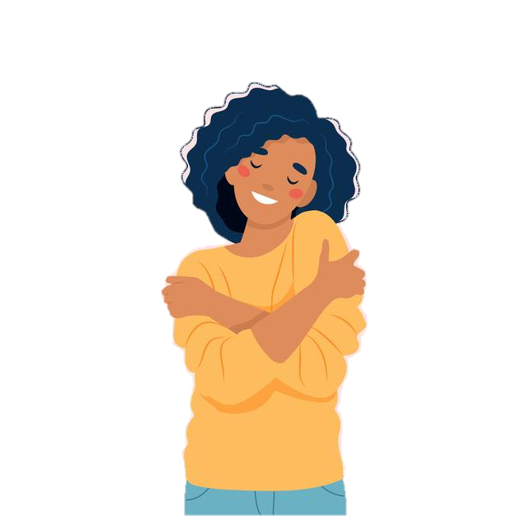
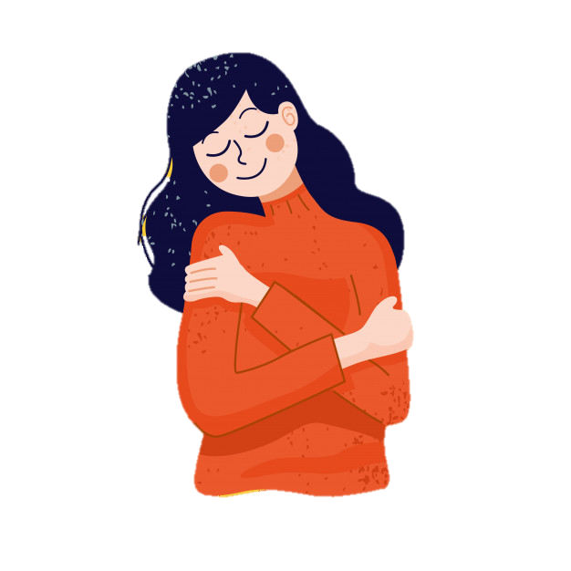
Día 2. ¿Por qué es importante reconocer nuestras habilidades y cualidades?
Es importante reconocer nuestras habilidades y cualidades, porque nos hace reconocer las fortalezas como individuos, así como las áreas que podemos desempeñar de una mejor manera. Esto también nos dice las áreas que debemos mejorar, es decir, nuestras carencias.
Estar al tanto de nuestras cualidades tanto negativas y positivas, hace que podamos concientizar sobre nuestro ser para ser personas mejores y felices.
De las cualidades y habilidades positivas, al reconocerlas, nuestra autoestima se hace mas fuerte.

Slide 5
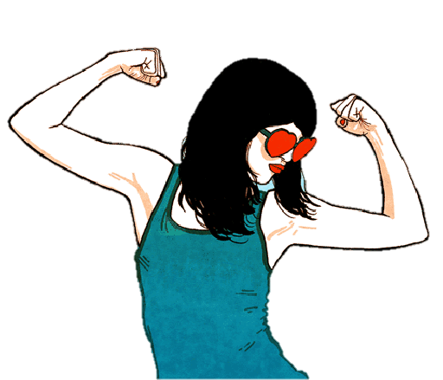
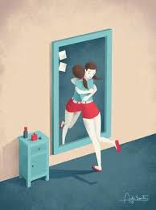
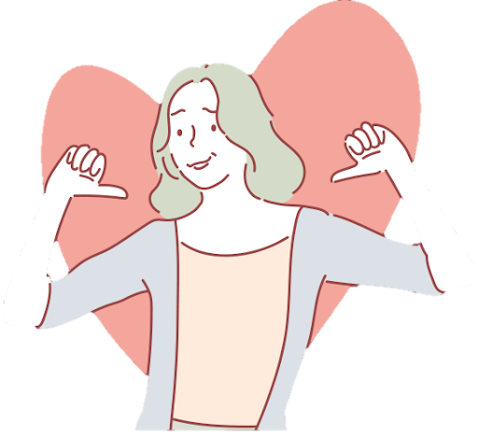
Actividad N°2: Reconocer nuestras cualidades y habilidades positivas y negativas.
Paso 1: Comenta con tus compañeras y docentes cuáles son tus habilidades y cualidades positivas.
Paso 2: Comenta tus cualidades negativas y cómo puedes mejorarlas o cambiarlas.

Slide 6

Día 3. Veamos el siguiente video
Hacer clic en la imagen
Enlace: https://youtu.be/zChNJE9svPs

Slide 7
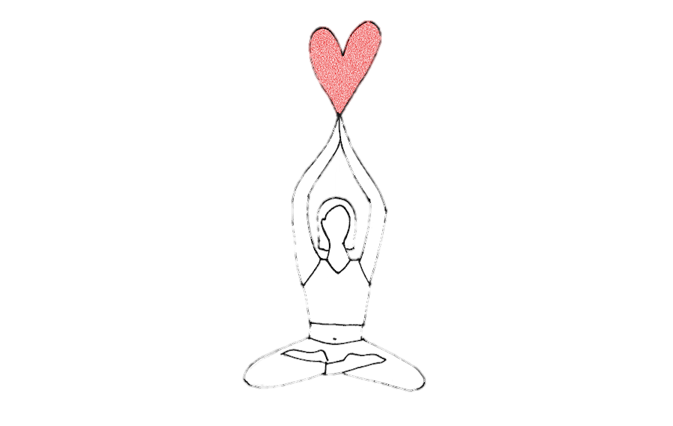
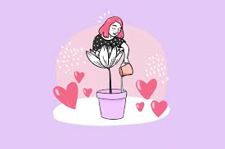
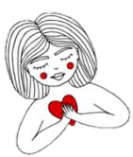
¿conversemos sobre el video?
Actividad N°3.
1-¿Qué te pareció el video?.
2-¿Reconoces en ti algunas de las actitudes de los personajes del video?.
3-¿Qué harías tú, para cambiar ese tipo de pensamientos?

Slide 8
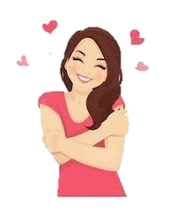
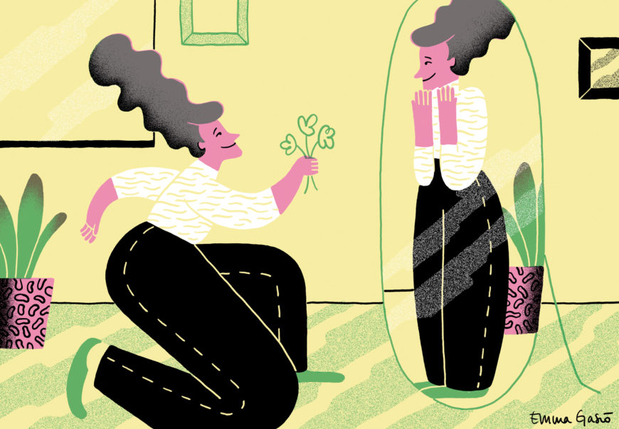
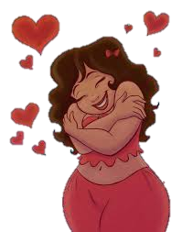
Día 4. Amor propio ¿Qué es?
El amor propio es un estado mental y emocional, donde nos sentimos bien con nosotras mismas. Es tener coherencia entre lo que pienso y lo que hago, sin que esto vaya en contra quién soy o de mis valores.
Al creer en ti, valorar tus sentimientos, pensamientos y como te comportas, mejoras como te ves a ti misma, impactando positivamente en todos los aspectos de tu vida.

Slide 9
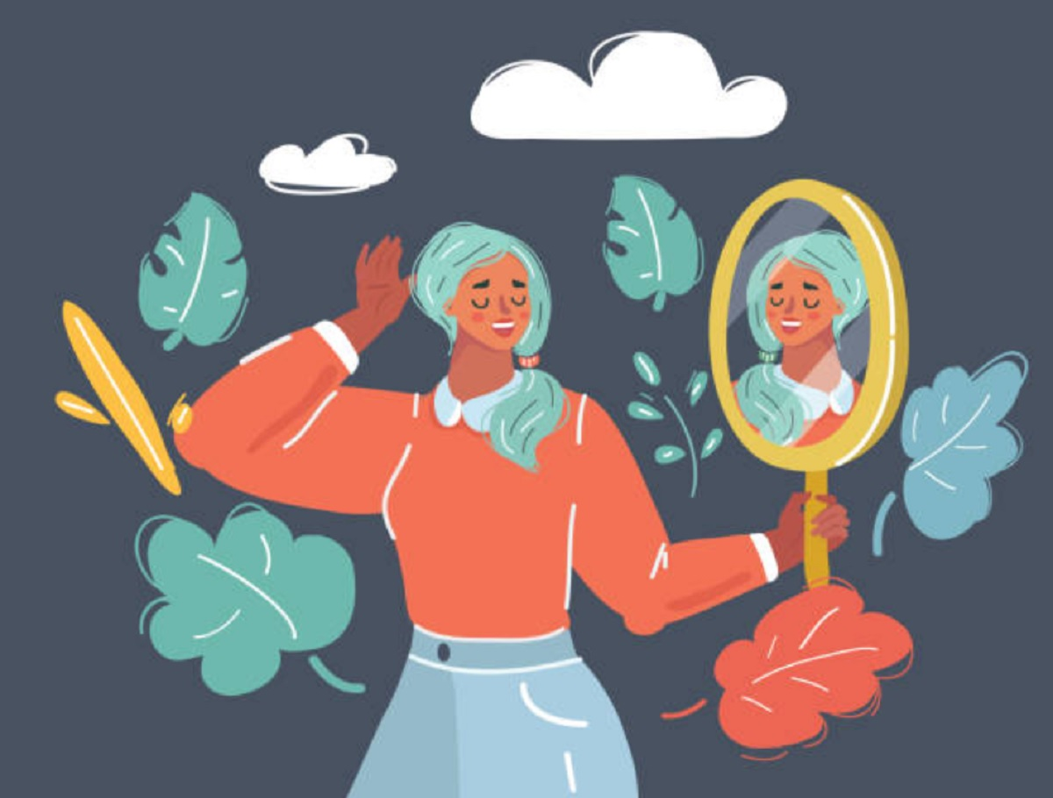
características para reconocer el amor propio
Te amas, te respetas y te valoras.
Tienes una alta autoestima.
Sabes quién eres y lo que quieres.
Te sientes feliz.
Te aceptas tal como eres.
Tienes una linda relación con tu cuerpo físico.
Te sientes digna de amar y de ser amada.
Te sientes merecedora de amor.
Tienes confianza en ti misma.
Das lo mejor de ti.
Sientes compasión por ti misma.
Te tratas bien y te cuidas.
Estás centrada en ti, en tu propósito y tus valores.
Mira el siguiente video y comenta:
Clic en la imagen
Enlace: https: https://youtu.be/22vOOOM0sVk

Slide 10
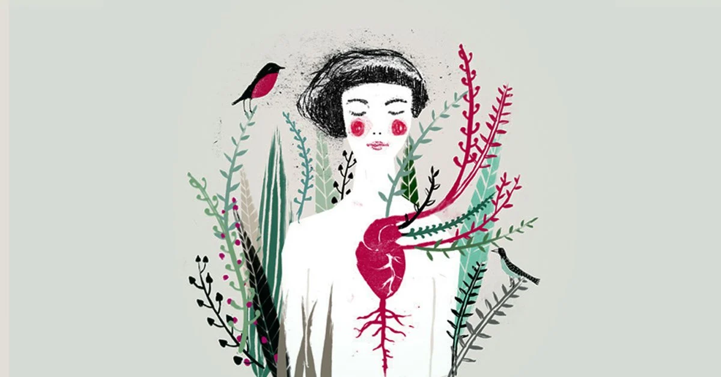
Día 5. Mira el siguiente video y reflexiona junto a tus compañeras y docente.
Clic en la imagen
Enlace: https://youtu.be/vzf4j195jDc

